Slide 1
«Canterò per sempre l’amore del Signore»…
Gruppo Cafarnao

Slide 4
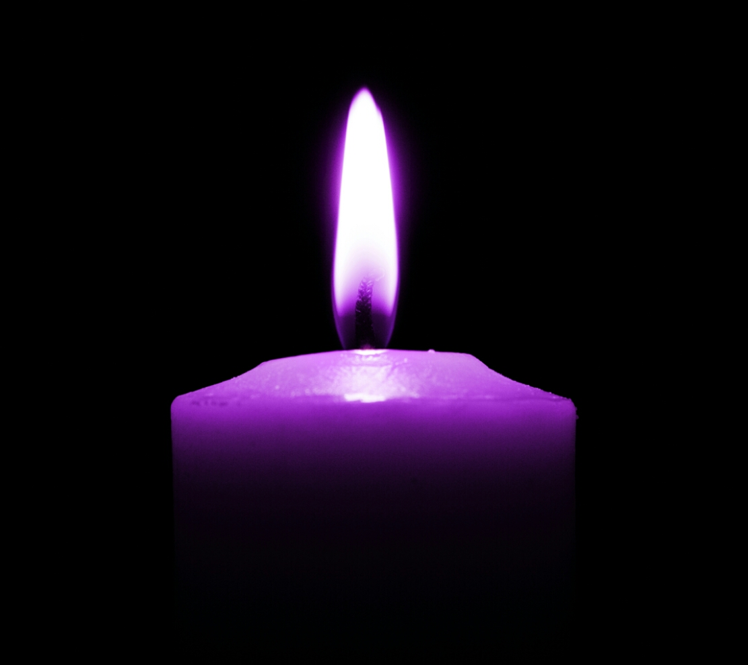
Quarta Domenica di Avvento

Slide 5
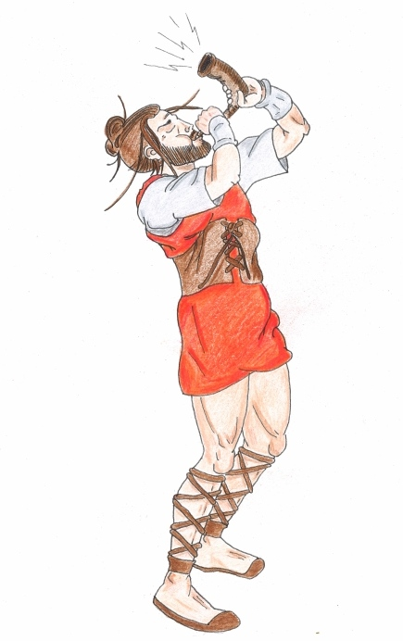
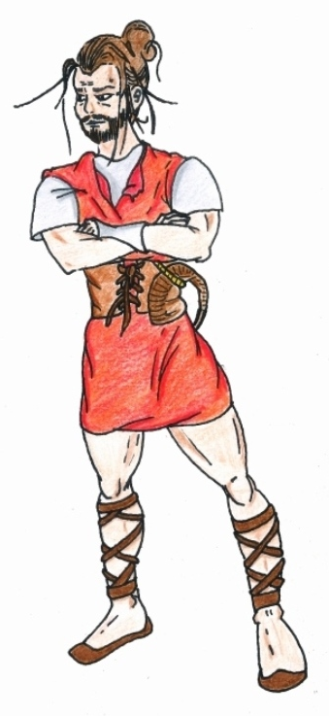
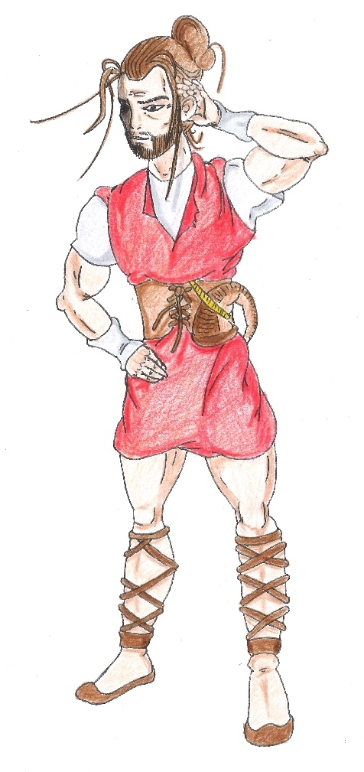
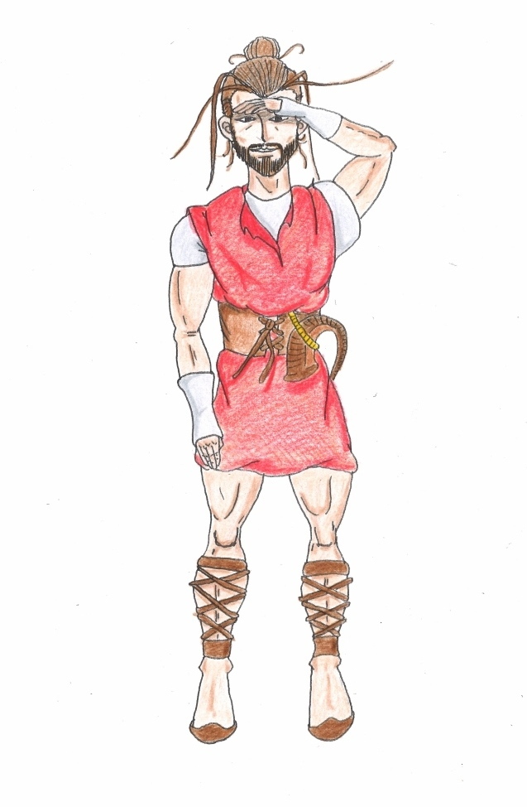
La sentinella
Ha
…
… E ora
vegliato,
ascoltato,
guardato
ANNUNCIA

Slide 6
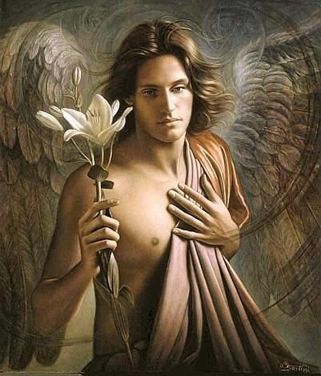
Annunciazione
L’Arcangelo Gabriele (Dio è forte)
È mandato da Dio in una città di Galilea, chiamata Nazareth, a una vergine di nome Maria per annunciarle la nascita di Gesù

Slide 7
«Rallegrati, piena di grazia: il Signore è con te»
«Ecco la serva del Signore: avvenga di me secondo la tua parola»
Maria annuncia il suo SI

Slide 8
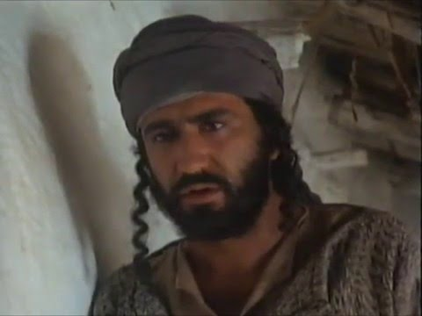
«Giuseppe, non temere di prendere con te Maria»
«Il bambino che è generato in lei viene dallo Spirito Santo.
Egli salverà il suo popolo»
L’angelo del Signore annuncia a Giuseppe la gravidanza di Maria

Slide 9
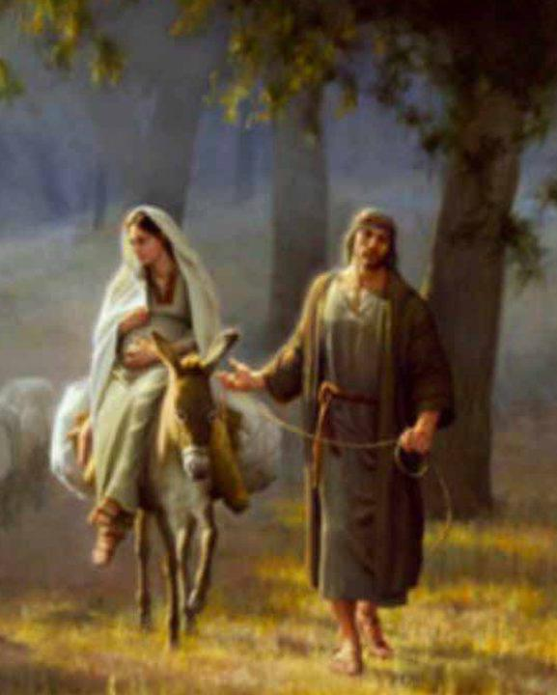
Cesare Augusto annuncia il censimento
Giuseppe va a Betlemme, nella Giudea, con Maria in attesa del Bambino, perché egli appartiene alla casa di Davide

Slide 10
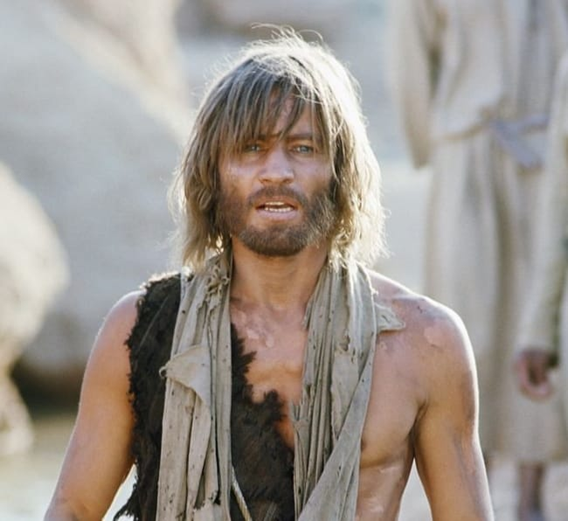
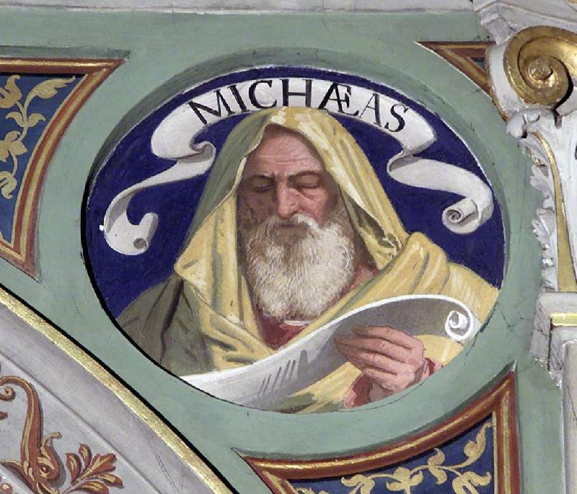
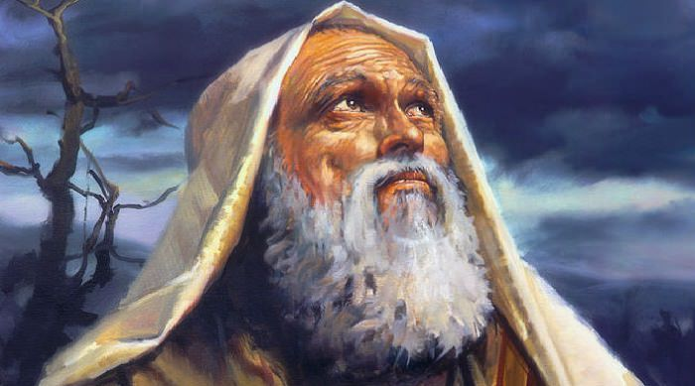
L’annuncio dei Profeti
Profeta Isaia
Profeta Michea
Giovanni Battista

Slide 11
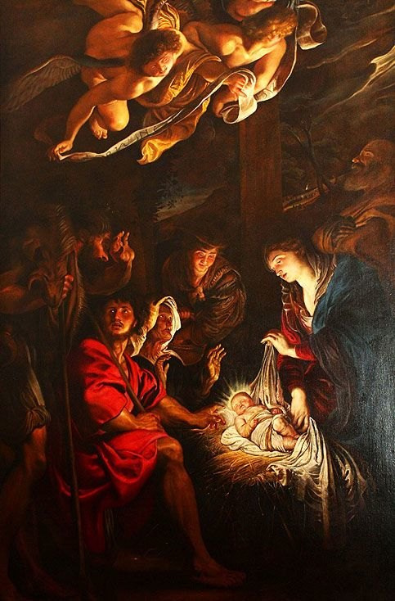
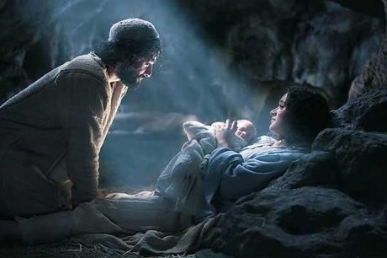
Gloria a Dio nell’alto dei Cieli
Gli Angeli annunciano ai pastori la nascita del Salvatore

Slide 12
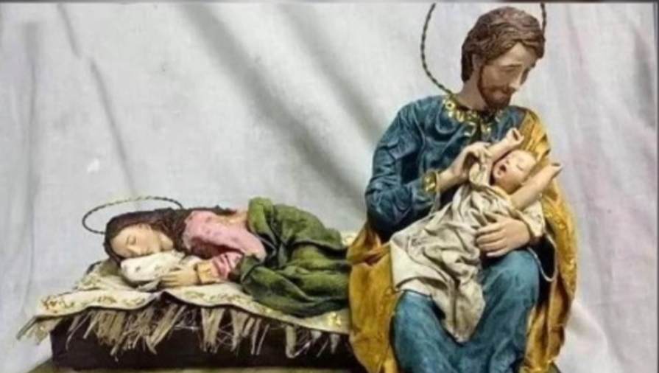
Con cuore di Padre
Sposo Premuroso
Padre Amorevole

Slide 13
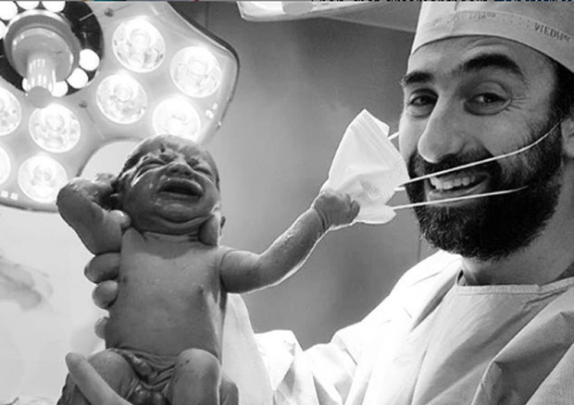
Annuncio di Speranza
La forza della Vita sconfigge ogni male

Slide 14
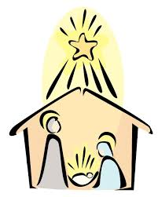
Le mani vuote del Pastore
Alla nascita di Gesù, i pastori giunsero alla grotta con vari doni. In un angolo, c’era un pastore poverissimo che non aveva nulla da offrire: se ne stava in disparte con vergogna. San Giuseppe e la Madonna ad un certo punto si trovarono in difficoltà nel ricevere tutti quei doni: soprattutto Maria che doveva reggere il Bambino. Vedendo quel pastore a mani vuote, la Madre di Gesù gli chiese di avvicinarsi e di tenerle il Bambino. Il pastore lo prese e subito il suo cuore fu colmo di gioia: stringeva tra le braccia il dono più grande della Storia. Le sue mani vuote erano diventate la culla di Dio. Si sentì amato e, superata la vergogna, cominciò a mostrare agli altri Gesù. Non poteva tenere per sé un dono tanto grande. A volte le nostre mani e il nostro cuore ci sembrano vuoti, ma Dio è venuto a riempirli.

Slide 15
La Preghiera
Vieni Gesù ad accendere in noi la luce Vieni Gesù a scaldare il nostro cuore
Vieni Gesù ad illuminare il nostro cammino
Nel nome del Padre, del Figlio e dello Spirito Santo Amen

